Slide 1

Microsoft Teams und lokale Postfächer Warum?
Thomas Stensitzki MVP | MCT | Autor

Slide 2



Thomas Stensitzki
Enterprise Consultant Granikos GmbH & Co. KG MVP | MCSM | MCT Regional Lead @stensitzki thomas.stensitzki@granikos.eu
https://www.linkedin.com/in/thomasstensitzki

Slide 3
Titel/Überschrift/Headline
Untertitel/Subheadline
Inhalt
Erstes Kapitel Überschrift
Zweites Kapitel Überschrift/Headline
Drittes Kapitel Überschrift/Headline
Viertes Kapitel Überschrift/Headline
Usw.

Slide 4
Microsoft Teams und lokale Exchange Postfächer
Warum?

Slide 5

Microsoft Teams und lokale Exchange Postfächer
Rechtliche oder Compliance Anforderungen
Regulierte Geschäftszweig → Finanz- oder Energiesektor, Kanzlei, kritische Infrastruktur (KRITIS), …
Vertragliche Abhängigkeiten mit Kunden
Anforderungen an Datensicherung und Wiederherstellung von E-Mail-Postfachinhalten
Und Vieles mehr…
Fehlendes Vertrauen in Microsoft als Cloud Provider
→ Ist Cloud wirklich die richtige Lösung für Ihr Unternehmen?
Was sind Ihre Anforderungen, um E-Mail-Postfächer weiterhin in einer lokalen Exchange Organisation bereitzustellen?

Slide 6
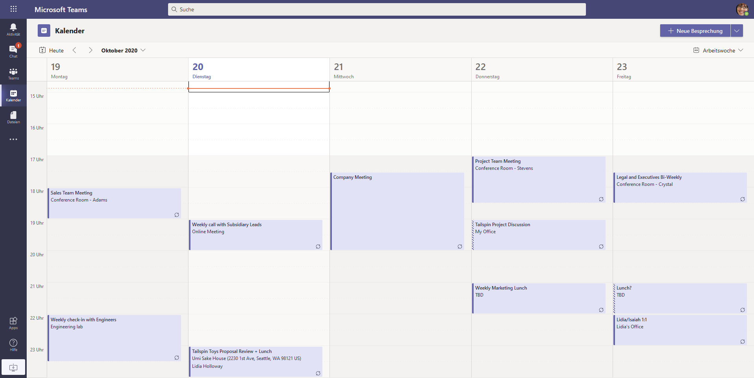
Microsoft Teams und lokale Postfächer
Persönlicher Kalender
Kalenderstellvertretung
Präsenzstatus

Slide 7



Teams Kalenderzugriff
Teams Clients
Web
AutoDiscover
Teams Backend Services
Exchange Online
Desktop
302 HTTP Redirect
Mail User Object
iOS
App
AutoDiscover
EWS / REST
Android
App
Exchange On-Premises
Graph API

Slide 8
Klassische Voll-Hybridkonfiguration
Microsoft 365
Active Directory Hybrid mit Azure AD Connect
Option Exchange Hybrid aktiviert
SMTP-Verbindung
Separater Hostname (z.B. smtp365.varunagroup.de)
Zusätzliche öffentliche IP-Adresse
TLS-Zertifikat für Hostnamen
Edge Transport Rolle im Perimeter Netzwerk (A)
Alternativ, direkte eingehende Verbindung (B)
Eingehende HTTPS-Verbindung
Veröffentlichung in über Reverse Proxy
Zusätzliche öffentliche IP-Adresse
Ausgehende HTTPS-Verbindung
Interne Exchange Server zu Exchange Online
Hybrid Konfiguration
Exchange Online
Azure AD
B
A
HTTPS
SMTP
Perimeter Netzwerk
Internes Netzwerk
On-Premises Exchange Organisation

Slide 9

Microsoft Teams und AutoDiscover
Ermittlung der EWS und REST Endpunkte per AutoDiscover
Teams Backend Services nutzen nur AutoDiscover v2
→ Anonyme AutoDiscover-Anfrage
Wie funktioniert es genau?
Teams Backend Services senden eine AutoDiscover v2 Anfrage an Exchange Online
Exchange Online überprüft den Empfängertyp
Mailbox → Antwort: https://outlook.office365.com/EWS/Exchange.asmx
Mail User → Berechnung des DNS AutoDiscover-Endpunktes basierend auf ExternalEmailAddress-Attribute → z.B. autodiscover.varunagroup.de
Exchange Online Antwort: HTTP 302 Umleitung mit dem Hostnamen des Zielendpunktes
Teams Backend Services senden AutoDiscover v2-Anfrage an lokale Exchange Organisation
Lokaler Exchange Server antwortet mit EWS oder REST URL
Notes:
https://outlook.office365.com/autodiscover/autodiscover.json?Email=Toni.Test@varunagroup.de&Protocol=EWS

Slide 10
Stolpersteine – Teil 1
Stolperstein 1 – Exchange Server Version
Exchange Server 2016 CU3 oder neuer → Unterstützung für AutoDiscover v2
Folgen Sie den Exchange Server Support Life-Cycle Empfehlungen und halten Sie die eingesetzten Exchange Server Versionen aktuell
Stolperstein 2 – Hybrid Identitäten und Azure AD Connect
Exchange Online identifiziert lokale Postfächer anhand der Mail User-Objektinformationen
Azure AD Connect muss mit der Option Exchange Hybrid betrieben werden
Stolperstein 3 – Teams Backend Services Konnektivität
DNS Namensauflösung für die externen DNS-Zone Ihrer Domäne(n)
Keine Filterung des User-Agent-String

Slide 11
Stolpersteine – Teil 2
Stolperstein 4 –URL-Einstellungen der virtuellen Verzeichnisse
Korrekte Konfiguration der ExternalURL-Einstellungen auf allen Exchange Servern
Stolperstein 5 – OAuth-Authentifizierung
Authentifizierung der Teams Backend Services gegen lokale Exchange Server erfolgt mit OAuth
Korrekte OAuth-Konfiguration → Nutzen Sie den Hybrid Configuration Wizard oder folgen Sie der Online-Dokumentation
Stolperstein 6 – Stellvertreterzugriff
Konfiguration des Stellvertreterzugriffs auf ein Benutzerpostfach muss mit dem Outlook Stellvertreterassistenten erfolgen
Direkt Berechtigung auf den Postfachordner Kalender ist nicht ausreichend

Slide 12


Komplexes Troubleshooting
Server A
Server A
Server B, C, …
IIS
EWS Proxy
IIS
EWS
TCP 443
EWS
https.sys
MSExchangeServicesAppPool (W3WP)
https.sys
MSExchangeServicesAppPool (W3WP)
Firewall
TCP 444
Reverse Proxy
EWS
Intrusion Detection
Load Balancer
TLS-Proxy
weitere Geräte…
Teams Backend Services
Client Access Frontend
Mailbox

Slide 13
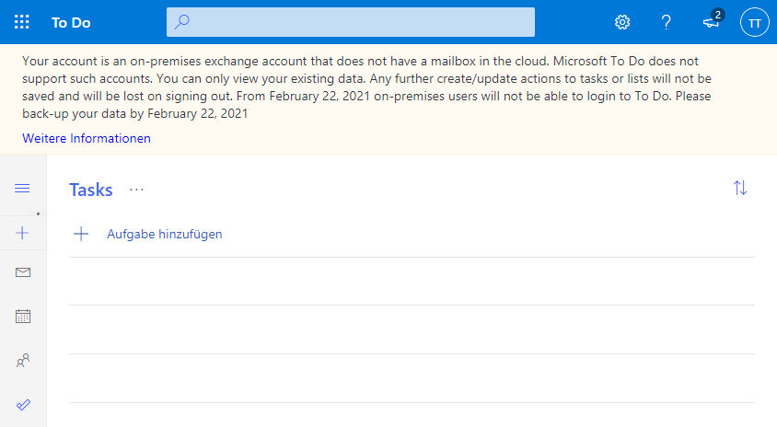
Was funktioniert nicht?
Zugriff auf persönliche Kontakte
Zugriff auf weitere Kalenderordner im persönlichen Postfach
Delegierter Zugriff auf freigegebene Postfächer
To Do und Bookings erfordern ein Exchange Online Postfach

Slide 14
Fragen?

Slide 15

Thomas Stensitzki
Enterprise Consultant Granikos GmbH & Co. KG MVP | MCSM | MCT Regional Lead @stensitzki thomas.stensitzki@granikos.eu http://blog.stensitzki.de (EN) http://blog.Granikos.eu (DE)
https://www.linkedin.com/in/thomasstensitzki

Slide 16
Vielen Dank!

Slide 17
Ressourcen
Requirements to create and view meetings for mailboxes hosted on-premises
How do you configure OAuth authentication between your on-premises Exchange and Exchange Online organizations?
Use log files to monitor and troubleshoot Microsoft Teams
My user has a mailbox both on-premises and in Exchange Online. Help!
Troubleshoot Microsoft Teams and Exchange Server interaction issues
Exchange Server 2016 Life-Cycle Policy
Exchange Server 2019 Life-Cycle Policy

Slide 18
Ressourcen
Microsoft Teams and on-premises mailboxes: Part 1 – How do Teams and Exchange Server interact?
Microsoft Teams and on-premises mailboxes: Part 2 - Teams Calendar App Troubleshooting
Microsoft Teams and on-premises mailboxes: Part 3 – Calendar-Based Presence and Delegates

